Slide 1
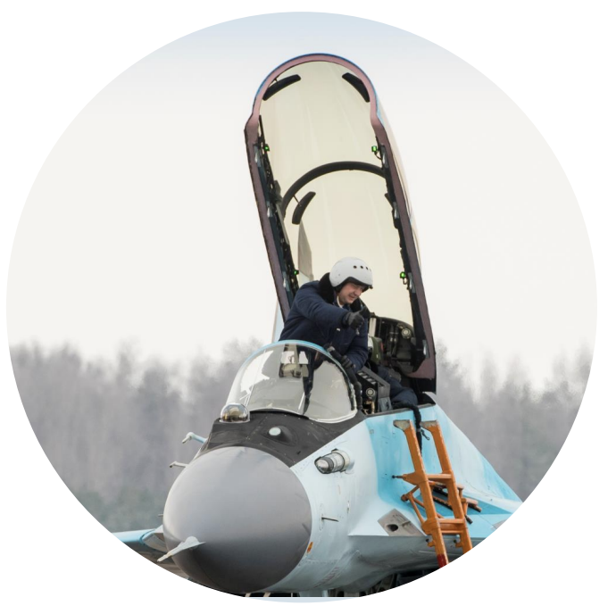

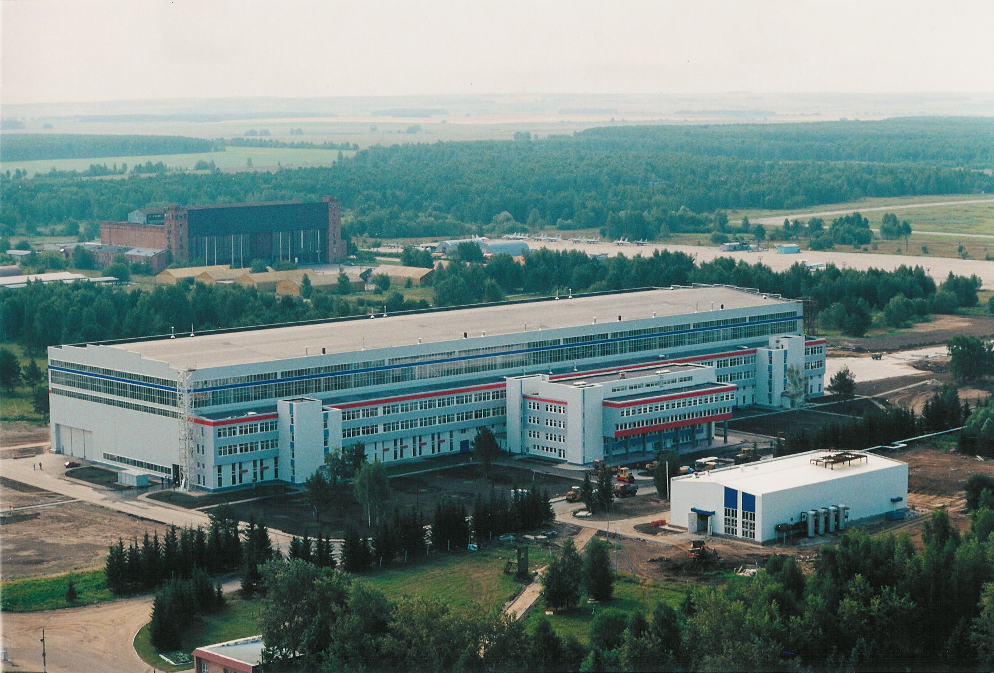



Есть только МиГ…
Из прошлого в будущее
Команда «ЮНЫЕ АВИАТОРЫ»: суворовцы 7-х классов
Ганев Владислав,
Михайлов Тамерлан,
Куваев Илья,
Гуральник Илья,
Орехов Максим,
Царёв Максим
Руководитель: Жужман Ираида Васильевна,
учитель физики

Slide 2
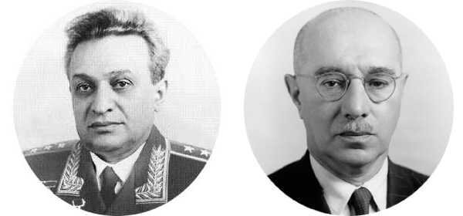
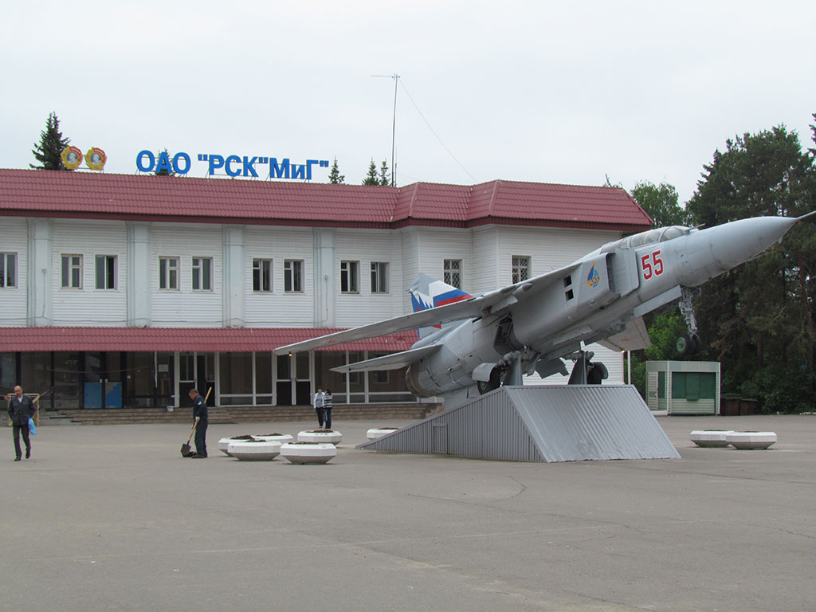
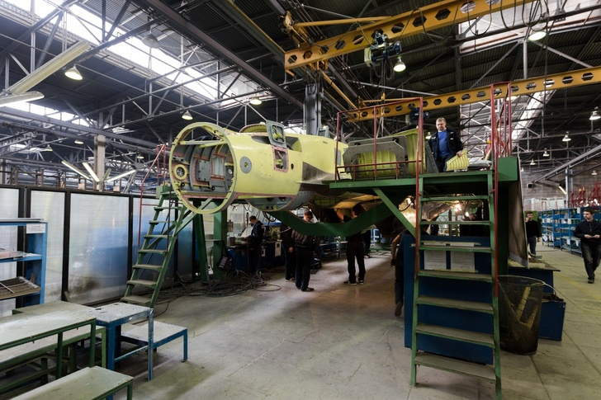
КОНСТРУКТОРСКОЕ БЮРО ИМЕНИ МИКОЯНА
Микоян Артём Иванович
1905—1970 гг.
Гуревич Михаил Иосифович
1892—1976 гг.

Slide 3

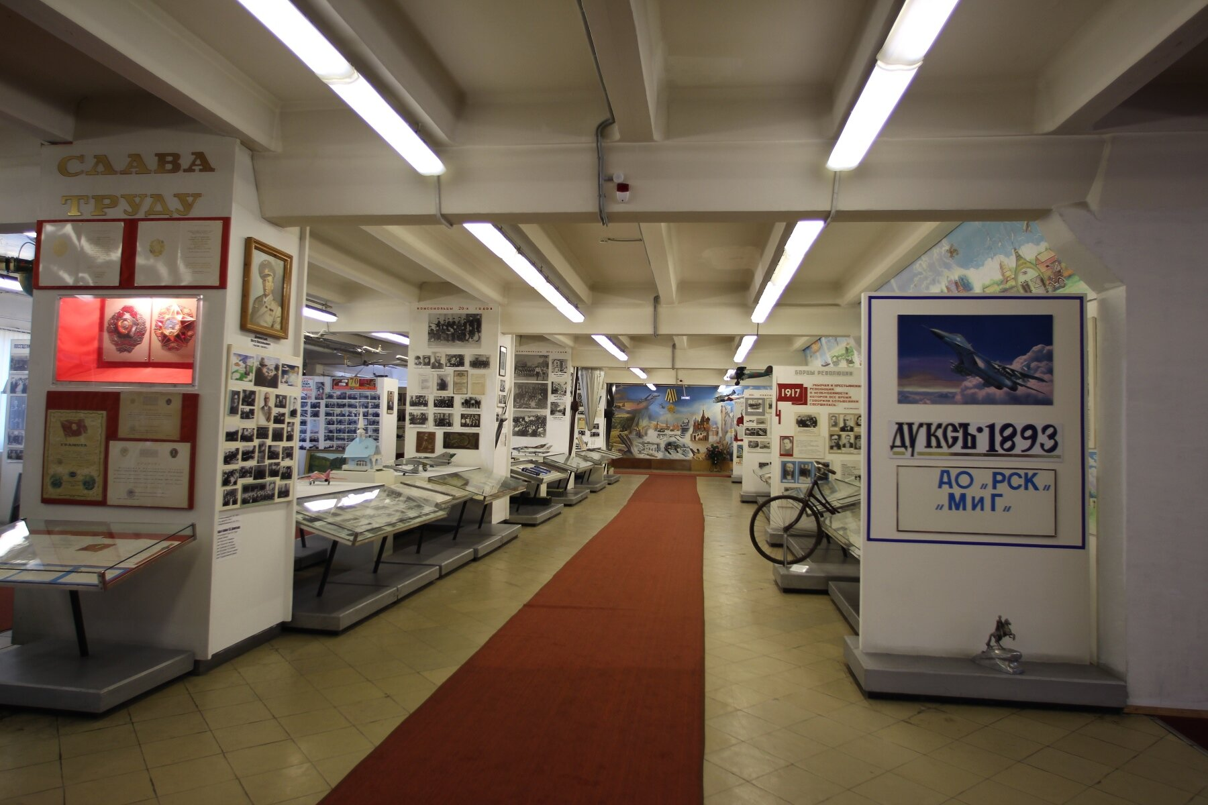
НЕМНОГО
ИСТОРИИ
История предприятия началась более 130 лет назад. Завод, много лет производящий МиГи, начинал с … велосипедов! В 1893 году в Москве, испытывавшей велосипедный бум, русский инженер Юлий Александрович Меллер открыл мастерскую под названием "Дукс" (в переводе с латыни - "Вождь").

Slide 4
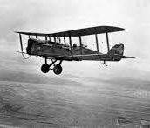
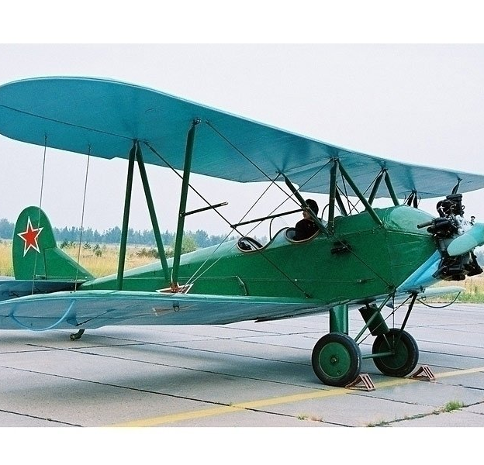

НЕМНОГО ИСТОРИИ
После революции завод "Дукс" переименовали в Государственный авиазавод № 1 (ГАЗ №1).
В 1927 году здесь выпустили первую серию учебных самолетов У-2 (По-2) конструкции Николая Николаевича Поликарпова

Slide 5
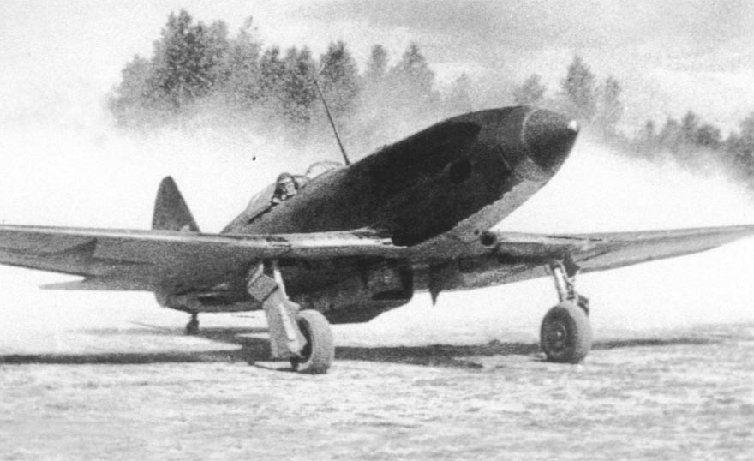
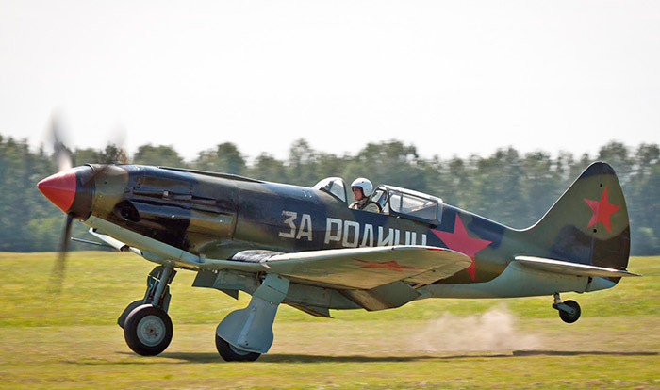
НЕМНОГО
ИСТОРИИ
Конструкторскому бюро Микояна, был передан созданный под руководством Поликарпова проект самолета И-200. Самолету в новом КБ дали название МиГ-1 (сокращение от "Микоян и Гуревич"). С него и начинается история огромного семейства МиГов.

Slide 6

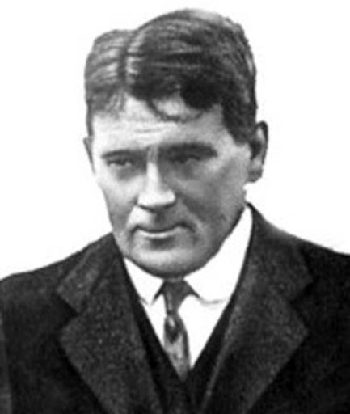
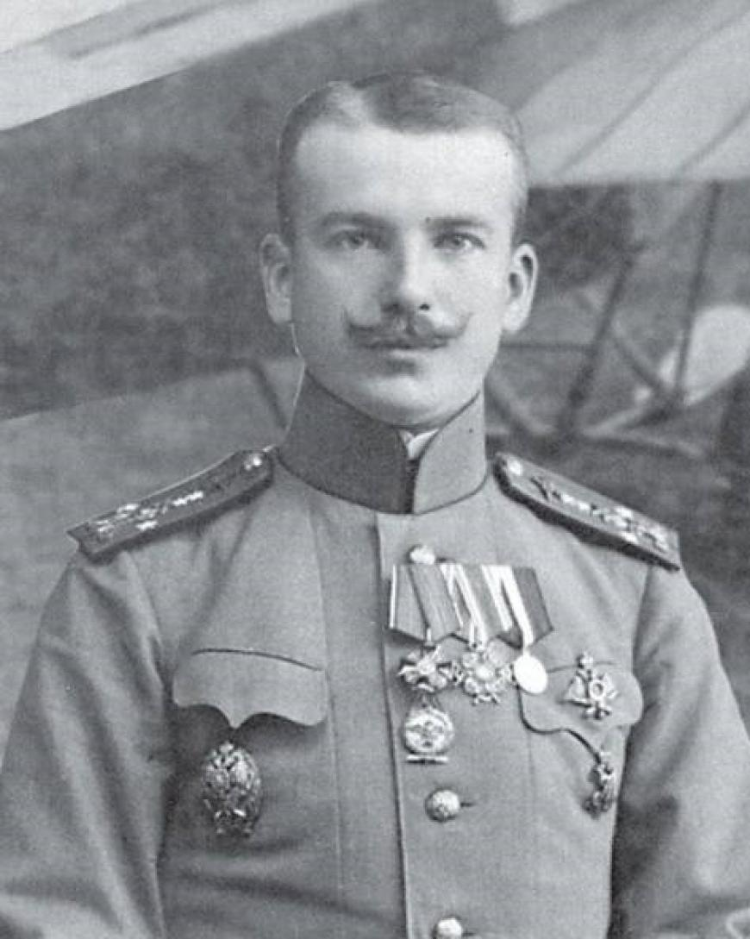
НЕМНОГО ИСТОРИИ
Самолеты, собранные на предприятии, взлетали с Центрального аэродрома им. Фрунзе на Ходынке. Память о нём сохранилась в названии станции метро Аэропорт. Здесь летали Чкалов, Нестеров, Уточкин и другие известные летчики.

Slide 7
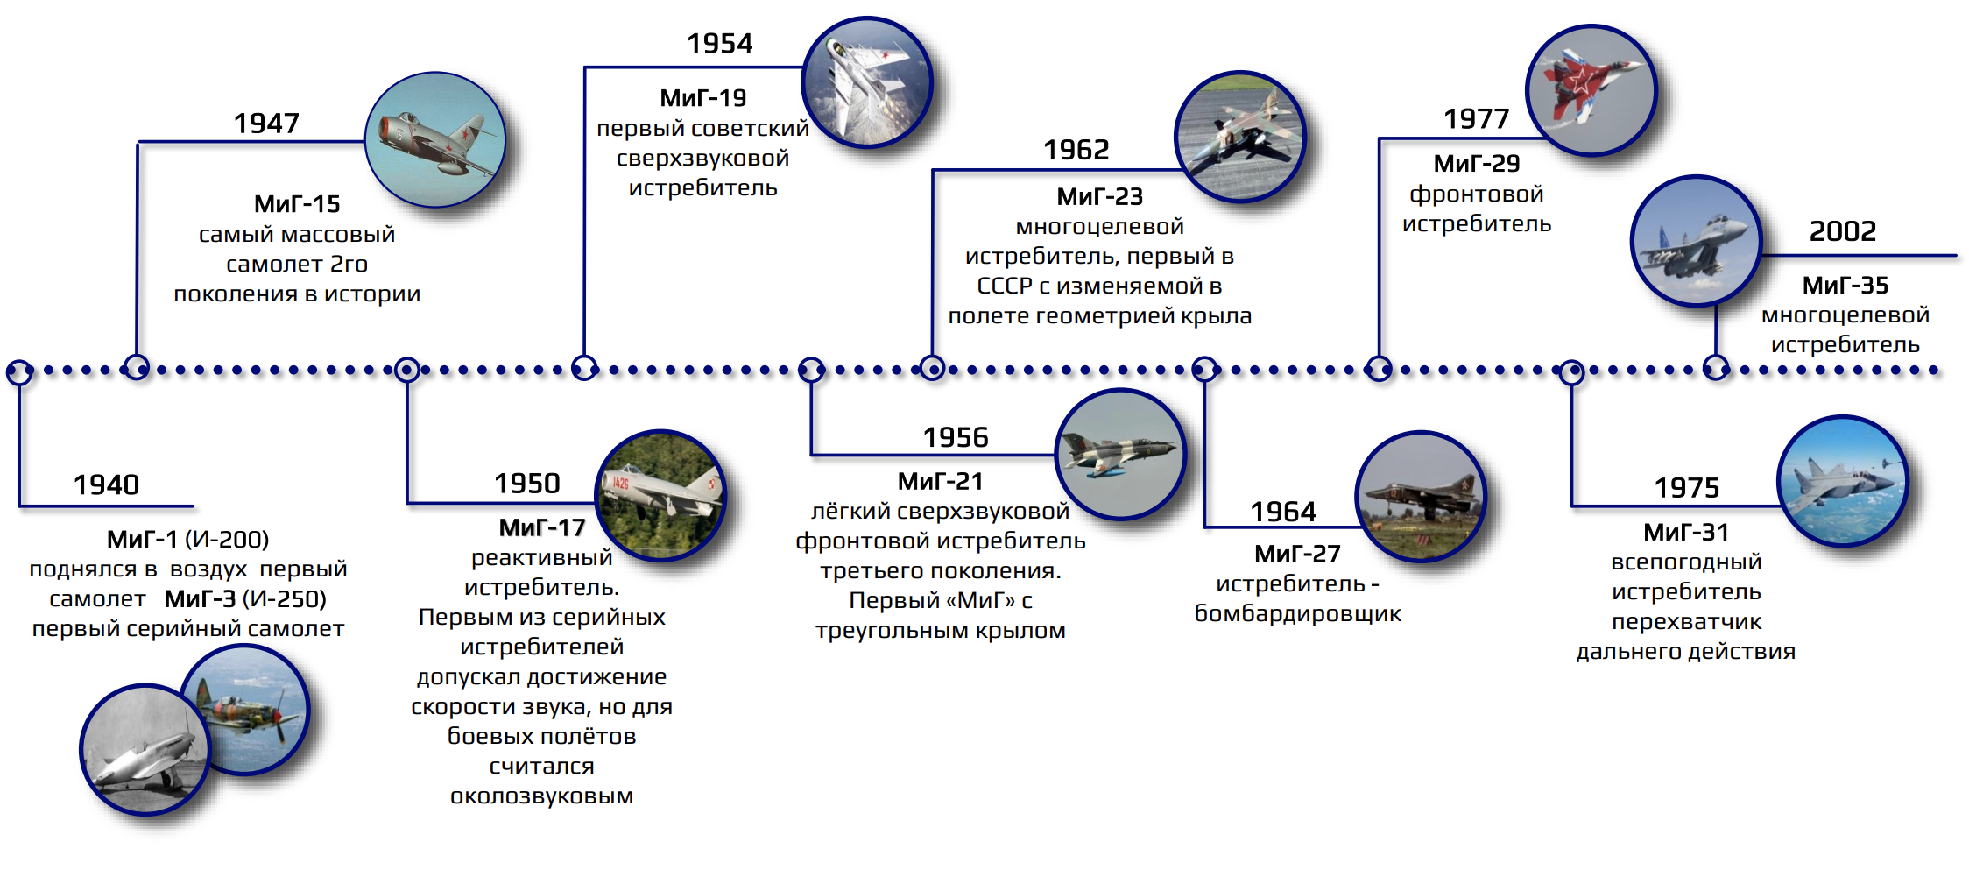
ИСТОРИЯ САМОЛЁТОВ МиГ

Slide 8

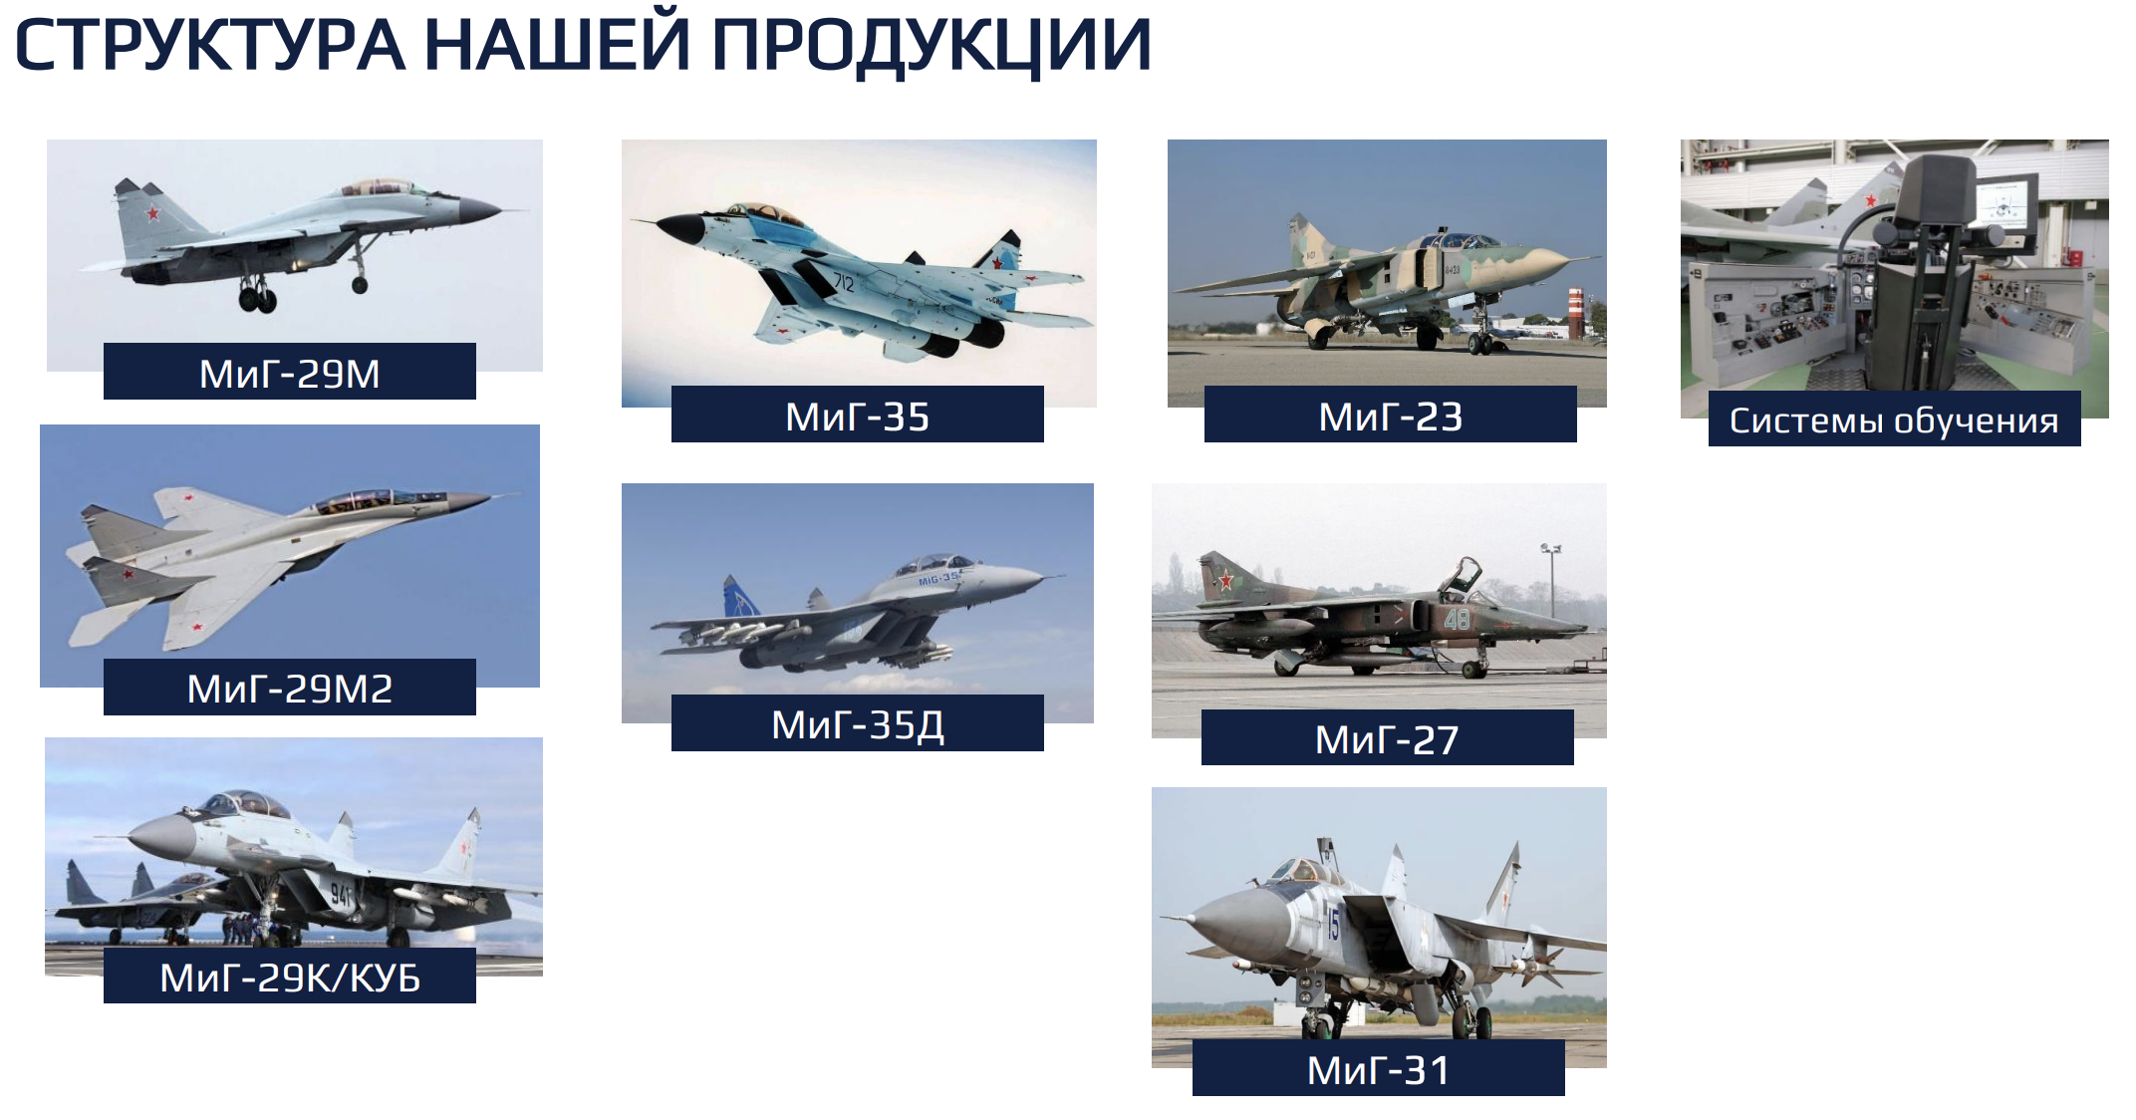
Российская самолетостроительная корпорация «МиГ»
Это авиастроительная компания, обеспечивающая все этапы жизненного цикла производимых летательных аппаратов, а также обучение лётного, инженерно-технического состава и послепродажное обслуживание авиационной техники.

Slide 9
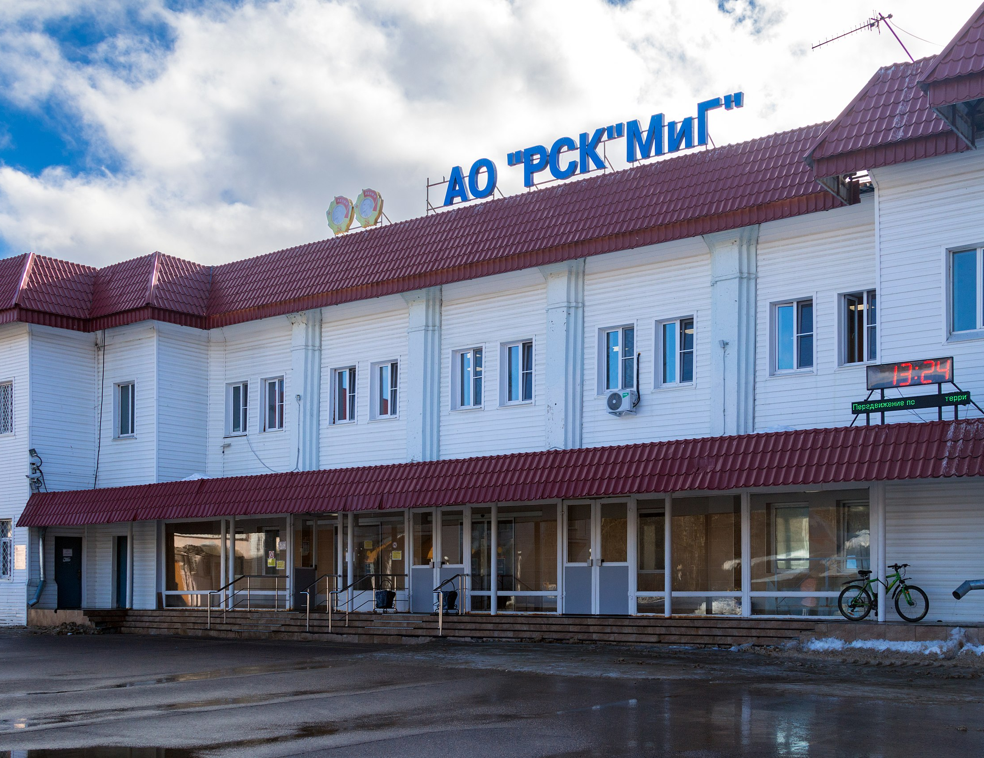

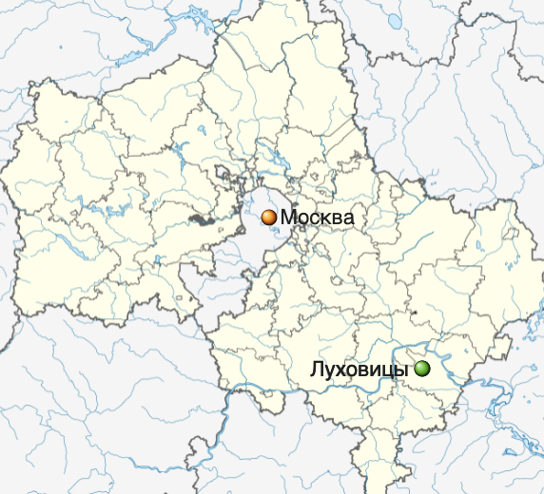


Луховицкий авиационный
завод имени П. А. Воронина
один из филиалов акционерного общества «РСК «МиГ», находится в городе Луховицы на юго-востоке Московской области. В его состав входит и аэродром «Третьяково».
Луховицы
Москва

Slide 10





ЦЕЛИ ЭКСКУРСИИ
Знакомство со славной историей одного из предприятий ВПК акционерным обществом «Российской самолётостроительной корпорацией «МиГ»
Знакомство с особенностями производства продукции ВПК
Воспитание патриотизма, гордости за достижения русских исследователей и инженеров в деле создания отечественной военной техники, в частности, в производстве лучших в мире самолётов, несущих лучшее и самое современное оружие.
Знакомство с величайшими достижениями русской конструкторской мысли

Slide 11
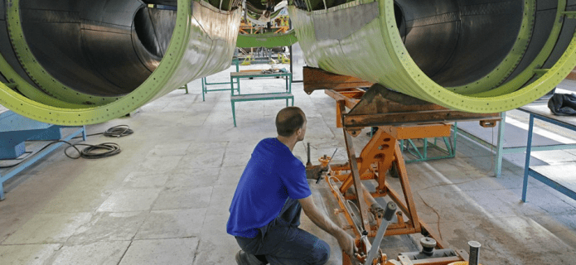
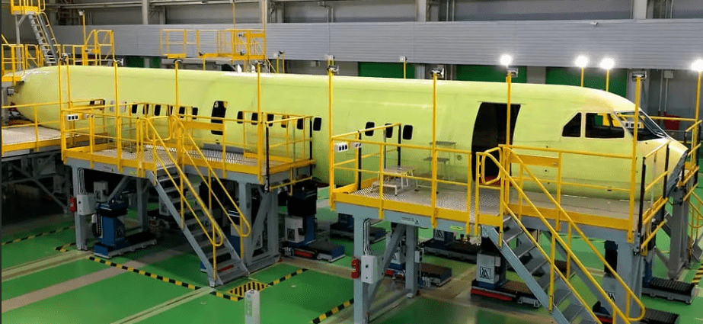
В настоящее время на
ЛАЗ им. П. А. Воронина
ведется серийное производство перспективной авиационной техники. Завод – это динамично развивающаяся производственная площадка, обладающая всеми возможностями для выпуска основных агрегатов самолета, включая крыло, осуществления агрегатной и окончательной сборки…

Slide 12
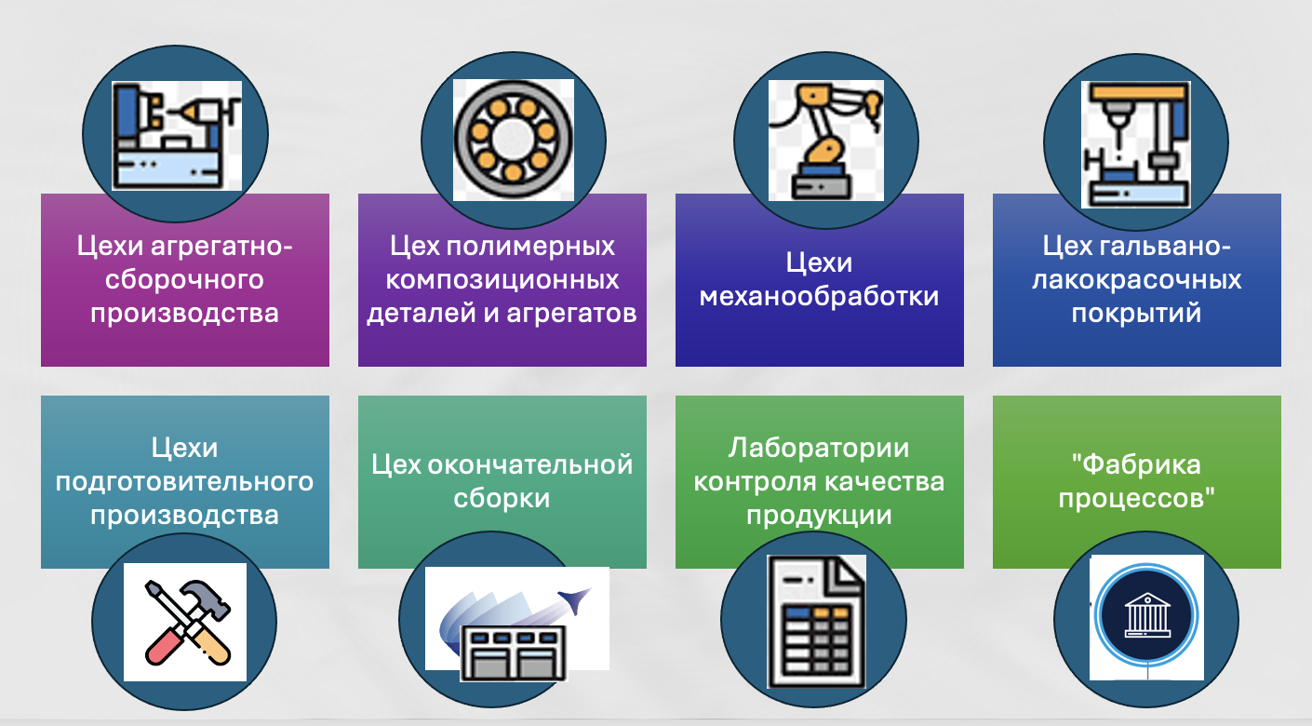





Маршрут виртуальной
экскурсии
Завод и жизнь
Заслуги и достижения

Slide 13
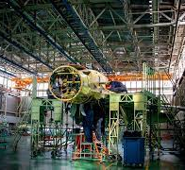
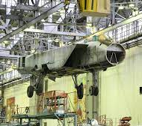
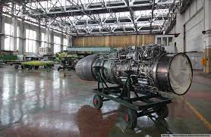
Агрегатно-
сборочный цех
Основная задача цехов агрегатно-сборочного производства Производственного комплекса № 1 — филиала АО «РСК «МиГ» — сборка крыльев на самолеты разной модификации по заказам от Министерства обороны РФ и контрактам с иностранными покупателями. Два ключевых направления развития — сборка крыла на МиГ-29 и агрегатов фюзеляжа с хвостовым оперением.

Slide 14
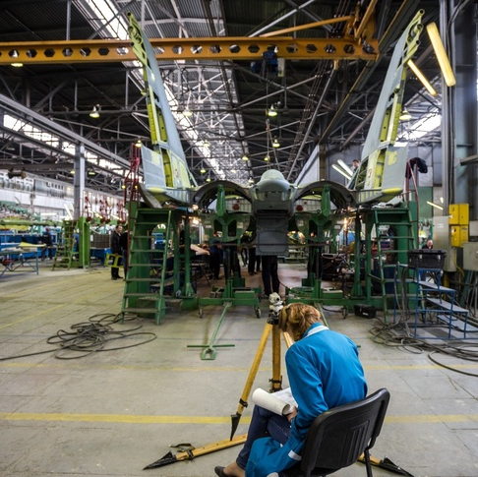
Агрегатно-
сборочный цех
Наиболее ответственный этап производства — внестапельная сборка фюзеляжа. Кроме того, цех занимается стапельной сборкой всех модификаций стабилизаторов самолетов МиГ-29, был освоен ряд агрегатов корабельного контракта и создан участок подвесных фюзеляжных баков.

Slide 15
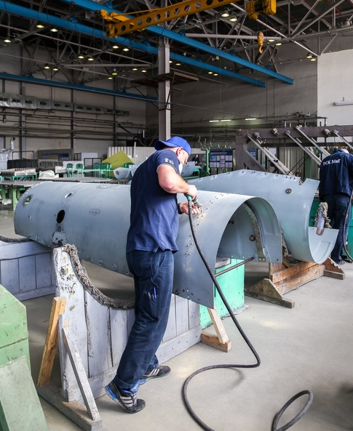
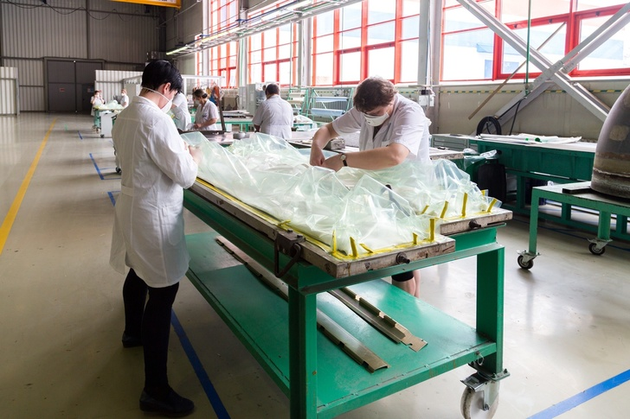
Цех полимерных
композиционных
деталей и агрегатов
реконструированный в 2014 году, обеспечивает РСК «МиГ» передовые позиции в применении полимерно-композиционных материалов в самолетостроении.

Slide 16
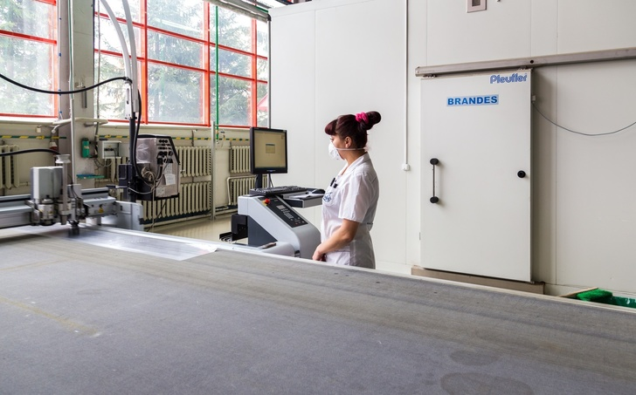
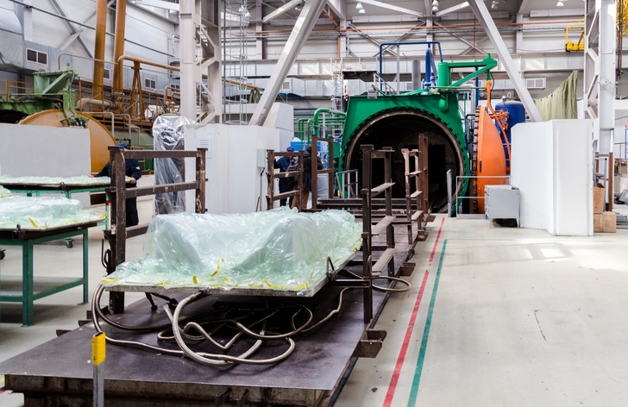
Крупногабаритное оборудование — высокотемпературная печь, смонтированная на участке вакуумного фрезерования, обрабатывающий центр и 130-тонный автоклав.
Введены в эксплуатацию лазерная проекционная система на участке выкладки, раскройная машина, испытательные машины настольного применения.
Цех полимерных
композиционных
деталей и агрегатов

Slide 17
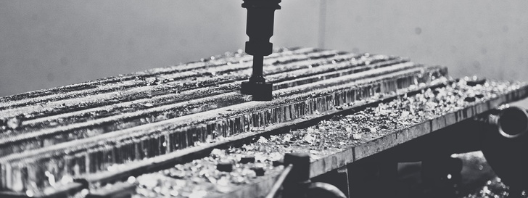
Цех
механообработки
Высокопроизводительное пятикоординатное оборудование цехов механообработки обеспечивает высокое качество изготовления деталей любой сложности.

Slide 18
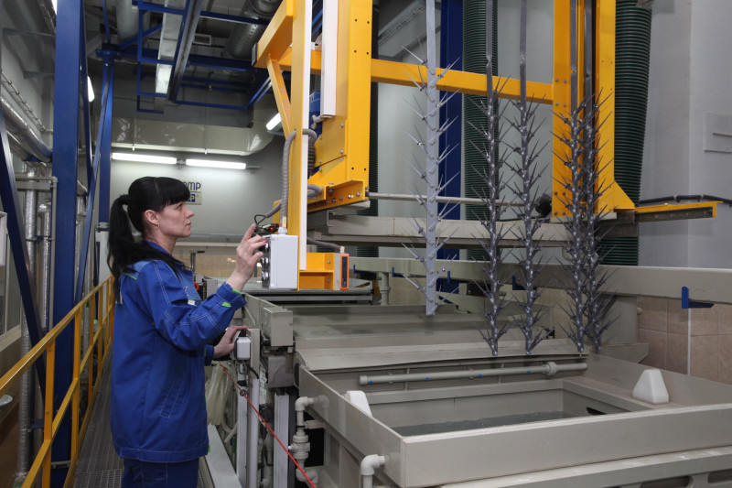
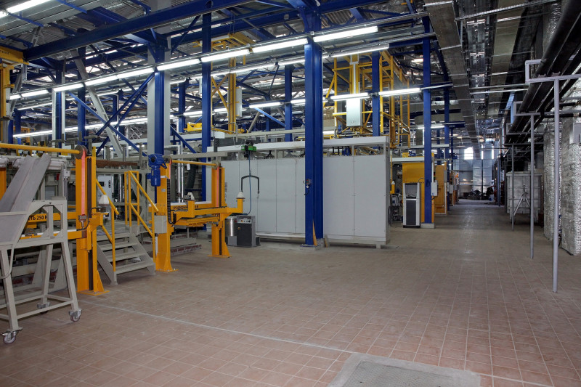
Цех гальвано-лакокрасочных покрытий
Новый цех гальвано-лакокрасочных покрытий и термообработки использует современные технологии, отвечающие самым жестким экологическим нормам.

Slide 19
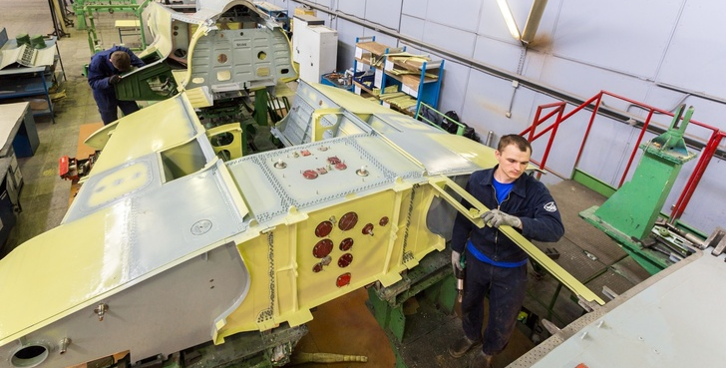
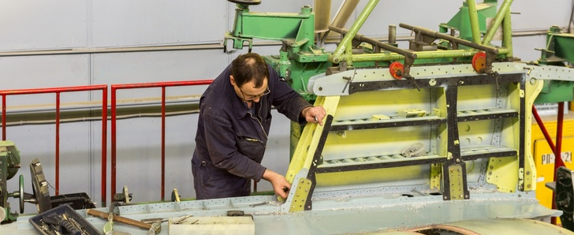
Цех подготовительного производства
Мощная группа цехов подготовительного производства авиазавода, включающая кузнечный, стапельный, инструментальный и другие, удовлетворяет потребности не только самого завода, но и других индустриальных площадок корпорации.

Slide 20
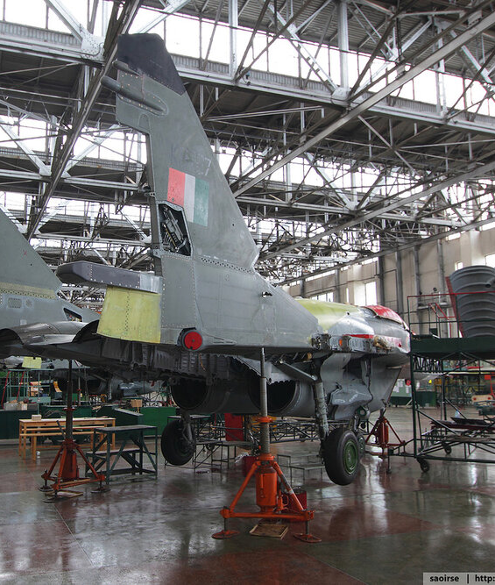
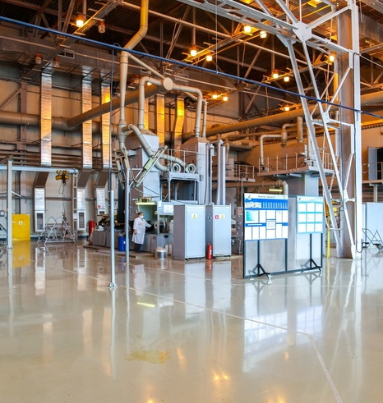
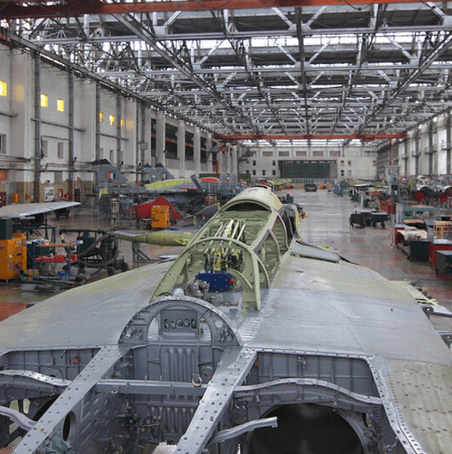
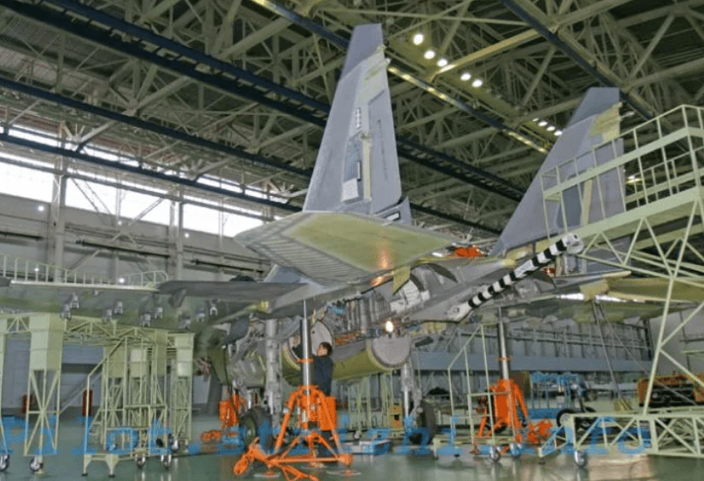
Цех окончательной сборки
Введенный в строй в 2005 году цех окончательной сборки – один из самых современных в России. Он рассчитан на выпуск как боевых самолетов, так и гражданской авиатехники, включая пассажирские лайнеры.

Slide 21
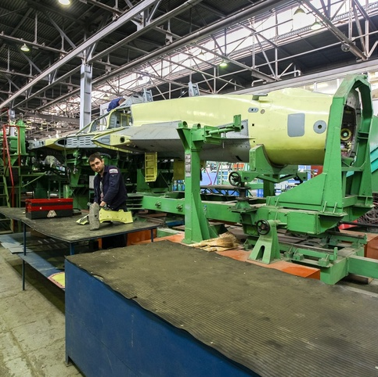

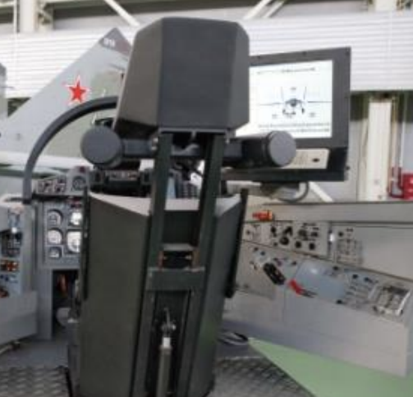
Лаборатория контроля качества продукции
Использование на предприятии современного механообрабатывающего и измерительного оборудования обеспечивает высокое качество изделий. Контроль качества ведется по современным технологиям в специальных лабораториях.

Slide 22
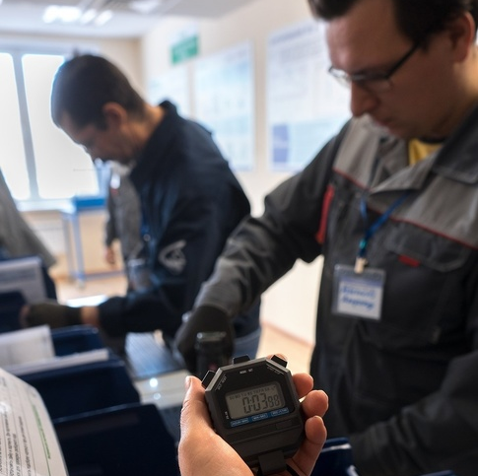
«ФАБРИКА ПРОЦЕССОВ»
— предприятие в миниатюре, созданное для комплексного обучения методам бережливого производства, моделирования и отработки на практике взаимодействия производственных и офисных служб, выявления недостатков в их работе и демонстрации оптимальных путей решения повседневных задач.

Slide 23
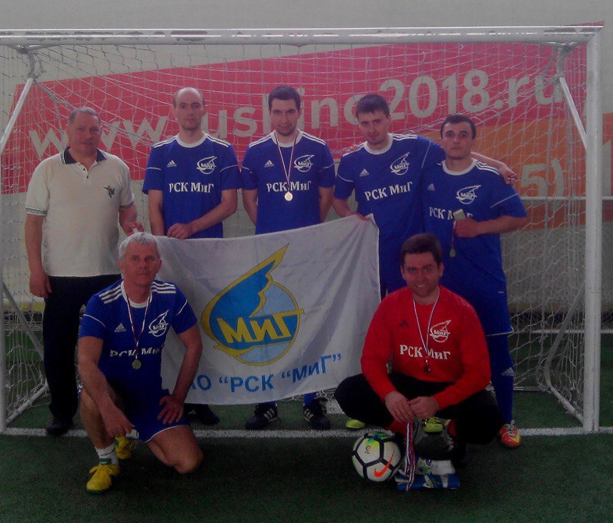
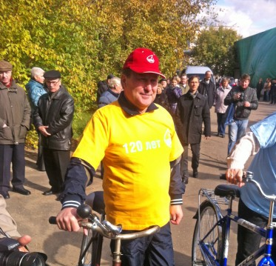
ЗАВОД И ЖИЗНЬ
И сегодня на заводе, как и во всем РСК "МиГ", стараются проводить активную социальную политику. Работники корпорации отдыхают в санаториях и пансионатах, нуждающимся оказывается материальная помощь, качество медобслуживания на высоком уровне. Большое внимание уделяется и спорту: лыжные эстафеты среди подразделений, турниры по русскому бильярду, по мини-футболу на кубок ОАО "РСК "МиГ", по шашкам, шахматам и др.

Slide 24
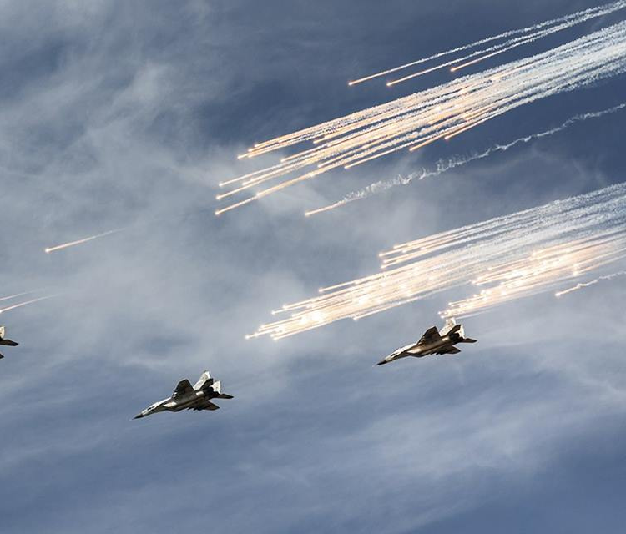
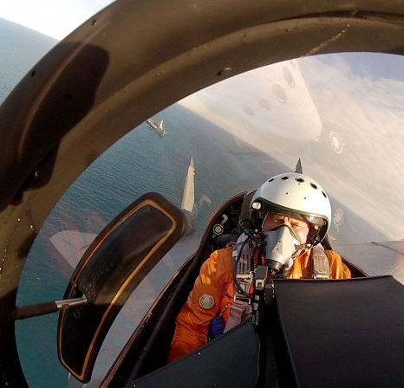
Вклад корпорации в ОПК России
Конструкторы АО "РСК «МиГ» работают над созданием авиационной техники нового поколения, как пилотируемой, так и беспилотной. Флагманский продукт компании — новейший авиационный комплекс МиГ-35, который сегодня производится в интересах Минобороны России.

Slide 25

СПАСИБО
ЗА ВНИМАНИЕ!

